Slide 1


Slide 2
DIA 8

Slide 3
SQL Engines

Slide 4

OPERADORES ARITMÉTICOS

Slide 5
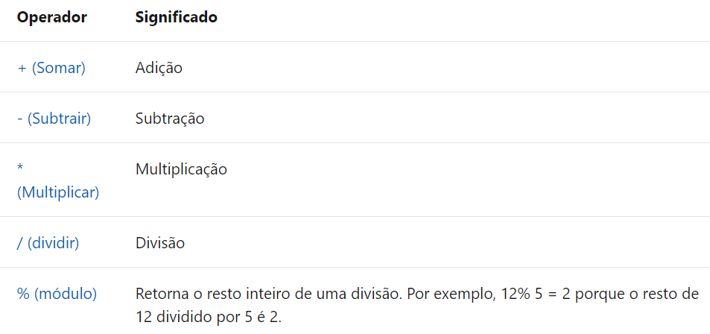
Operadores Aritméticos:
1 - Executam ações matemáticas entre duas expressões de um ou mais tipos de dados;
2 - Os operadores de adição (+) e de subtração (-) também podem ser usados para executar operações aritméticas em valores de datetime e smalldatetime;
3 - Quando for entre colunas do tipo string, o que ocorrerá será a concatenação entre elas;

Slide 6

Hands On!

Slide 7
OPERADORES LÓGICOS

Slide 8
Operadores Lógicos
Nesse tópico vamos focar em falar sobre a aplicabilidade dos operadores lógicos
AND;
OR;
IN;
NOT IN;
EXISTS;
NOT EXISTS;
LIKE;
NOT LIKE;
BETWEEN;
NOT BETWEEN
Sempre aplicando na cláusula WHERE porém irei da uma palinha sem detalhes de outras forma.

Slide 9
Operadores Lógicos AND, OR e NOT
Vamos analisar as explicações abaixo.
AND Retorna TRUE se ambas as condições forem verdadeiras
OR Retorna TRUE se uma das condições for verdadeira
NOT Retorna TRUE se a condição seguinte for falsa (Obs: O NOT não trabalha sozinho! Vamos ver mais a frente a sua aplicação!)

Slide 10
Hands On!

Slide 11
Operadores Lógicos IN e NOT IN
Quando vamos usar esses operadores?
Vamos usar quando existir a necessidade de fazer uma consulta e essa consulta possuir no filtro uma lista de valores.

Slide 12
Hands On!

Slide 13
Operadores Lógicos "EXISTS e NOT EXISTS"
Vamos abordar agora outros dois pares de operadores lógicos: "EXISTS e NOT EXISTS".

Slide 14
Comparando os Operadores Lógicos "IN e NOT IN" e "EXISTS e NOT EXISTS"

Slide 15
Hands On!

Slide 16
Operadores Lógicos "LIKE ou NOT LIKE“
Ele permite comparar o valor de uma coluna com uma sequências de caracteres.

Slide 17
Hands On!

Slide 18
Operadores Lógicos "BETWEEN ou NOT BETWEEN“
O operador BETWEEN tem a finalidade de permitir a consulta entre uma determinada faixa de valores.

Slide 19
Hands On!

Slide 20
OPERADORES DE COMPARAÇÃO

Slide 21
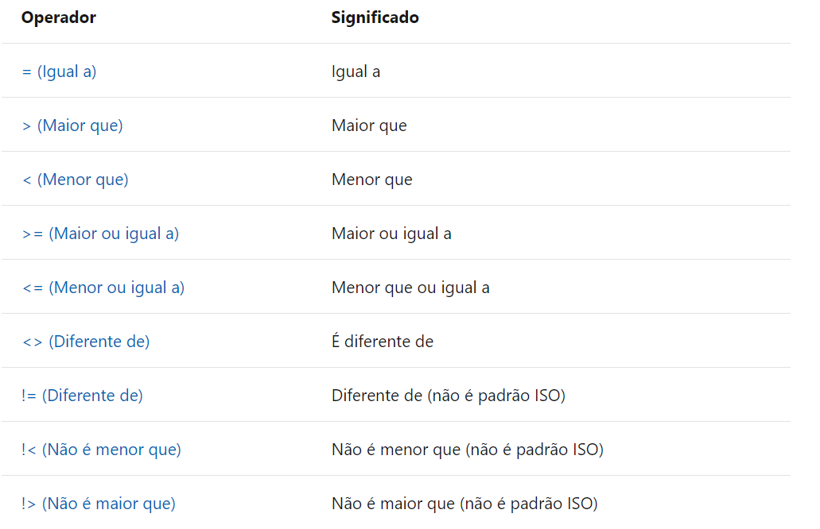
Operadores de Comparação
Os operadores de comparação podem ser usados em todas as expressões, exceto em expressões dos tipos de dados text, ntext ou image.

Slide 22
Hands On!

Slide 23

O que aprendemos até aqui?
Conhecemos os Operadores Aritméticos, Lógico e de Comparação;

Slide 24
Arquivos usados no treinamento, onde ficarão?

Slide 25
Links de Referência:
https://docs.microsoft.com/en-us/sql/relational-databases/databases/system-databases?view=sql-server-ver15

Slide 26

Dúvidas?

